Slide 1
Муниципальное автономное дошкольное образовательное учреждение
детский сад «Детство» комбинированного вида
Формы взаимодействия с семьями воспитанников в дошкольной образовательной организации по вопросам физического развития
детей дошкольного возраста
Боженова Кристина Сергеевна
старший воспитатель
МАДОУ д/с «Детство» - СП д/с № 193
Лисичкина Татьяна Алексеевна
инструктор по ФИЗО
МАДОУ д/с «Детство» - СП д/с № 193

Slide 2
Стратегия развития воспитания в Российской Федерации на период до 2025 года включает в себя:
«Формирование в детской и семейной среде системы мотивации к активному и здоровому образу жизни, занятиям физической культурой и спортом, развитие культуры здорового питания».

Slide 3
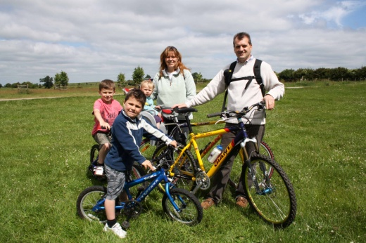
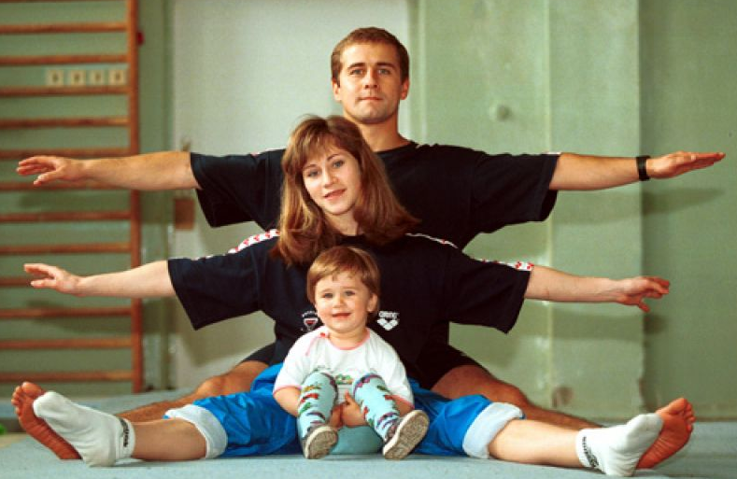
Родители играют огромную роль в физическом развитии детей дошкольного возраста

Slide 4
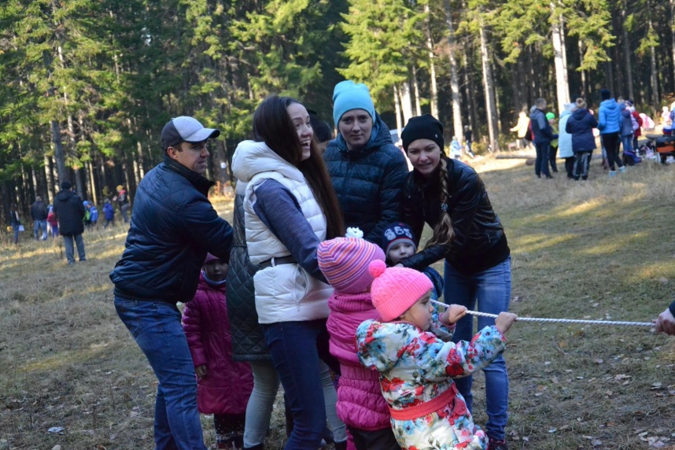
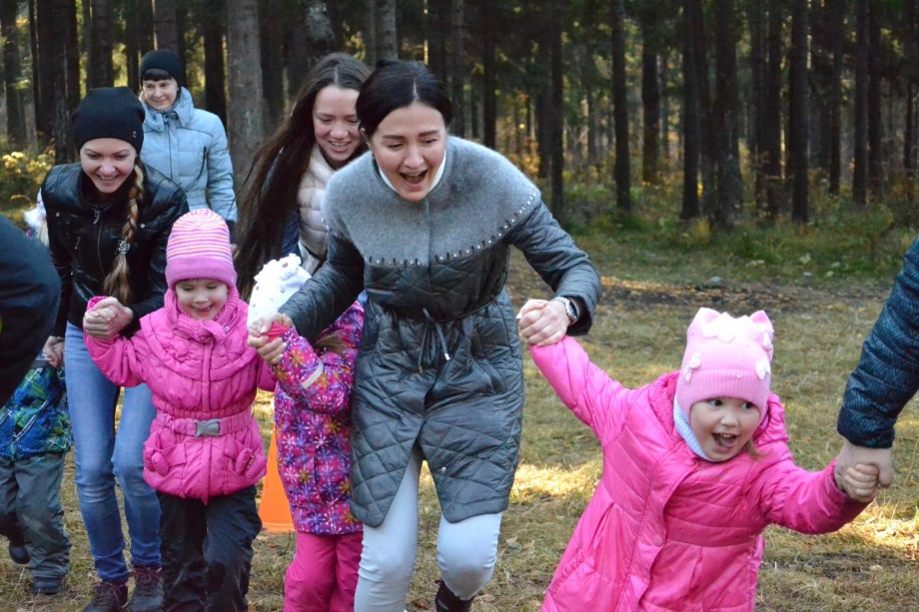
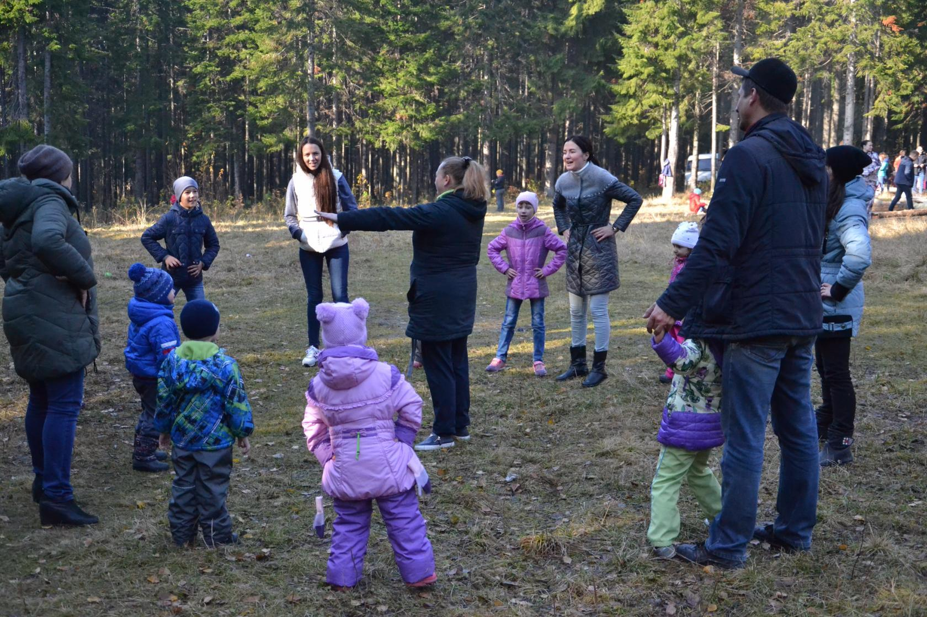
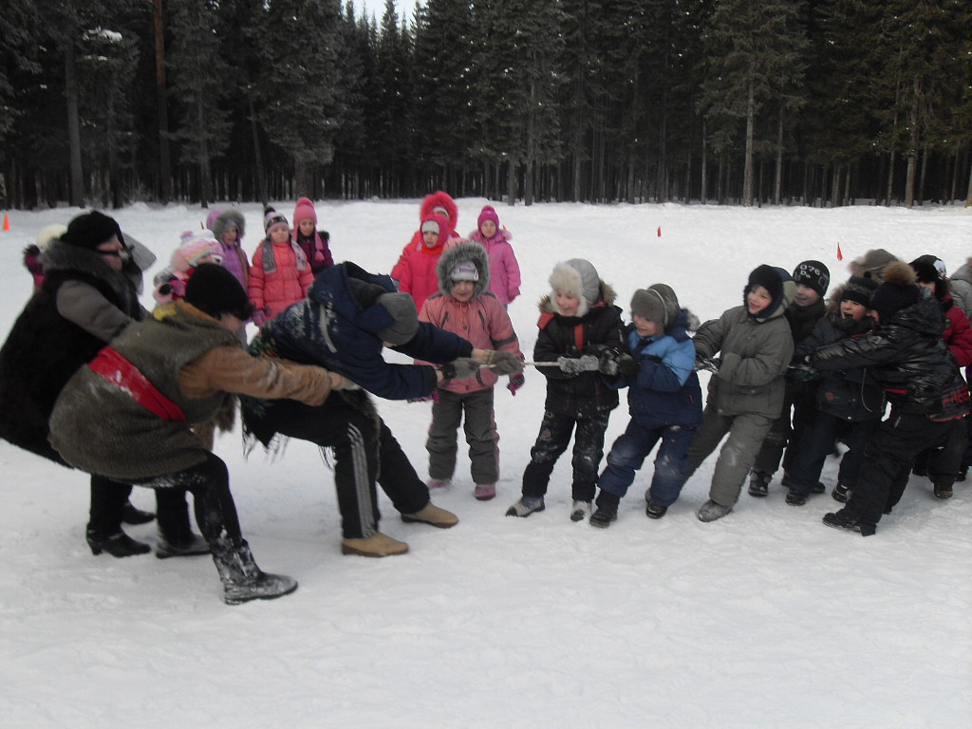
Совместные походы в лес

Slide 5
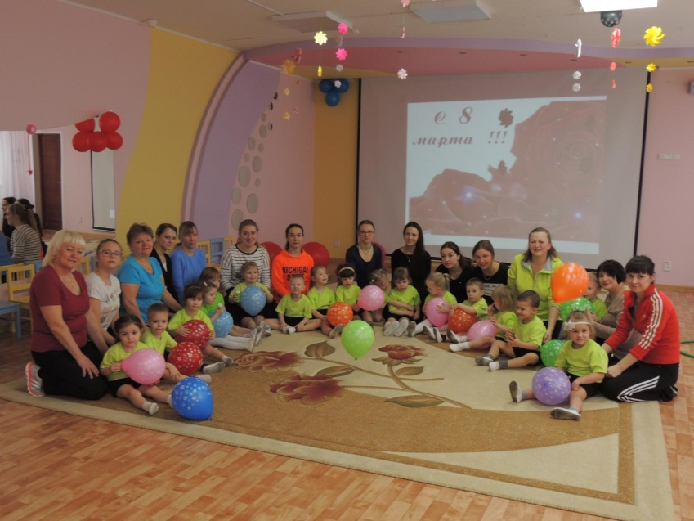
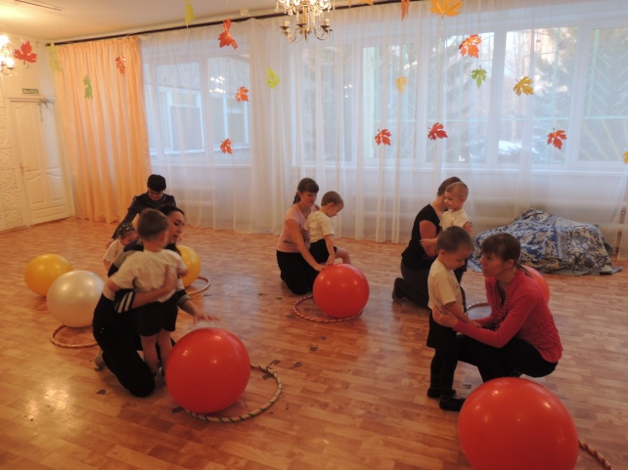
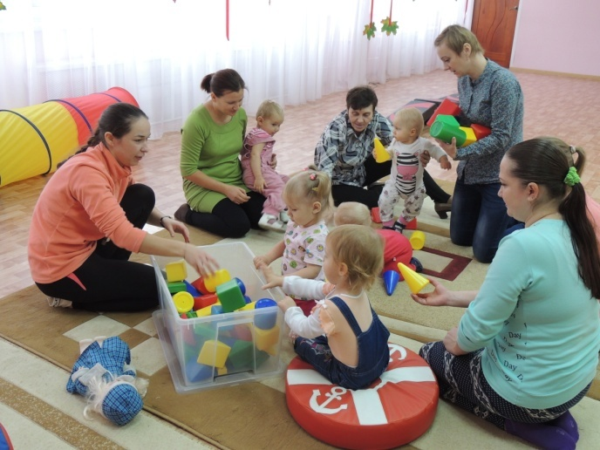
Занятия по физическому развитию «Мама и малыш»

Slide 6
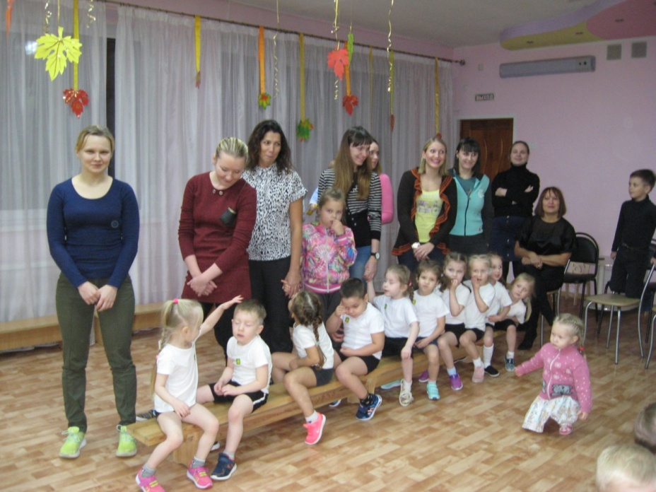
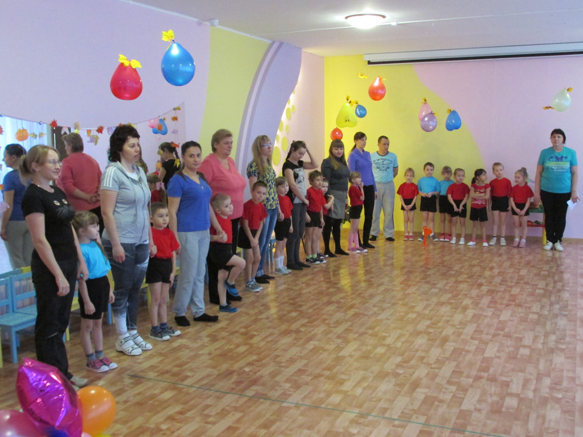
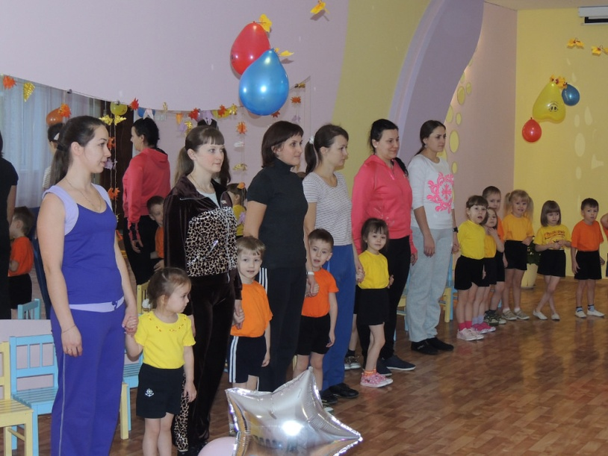
Спортивные праздники
«Мама и я со спортом друзья»

Slide 7
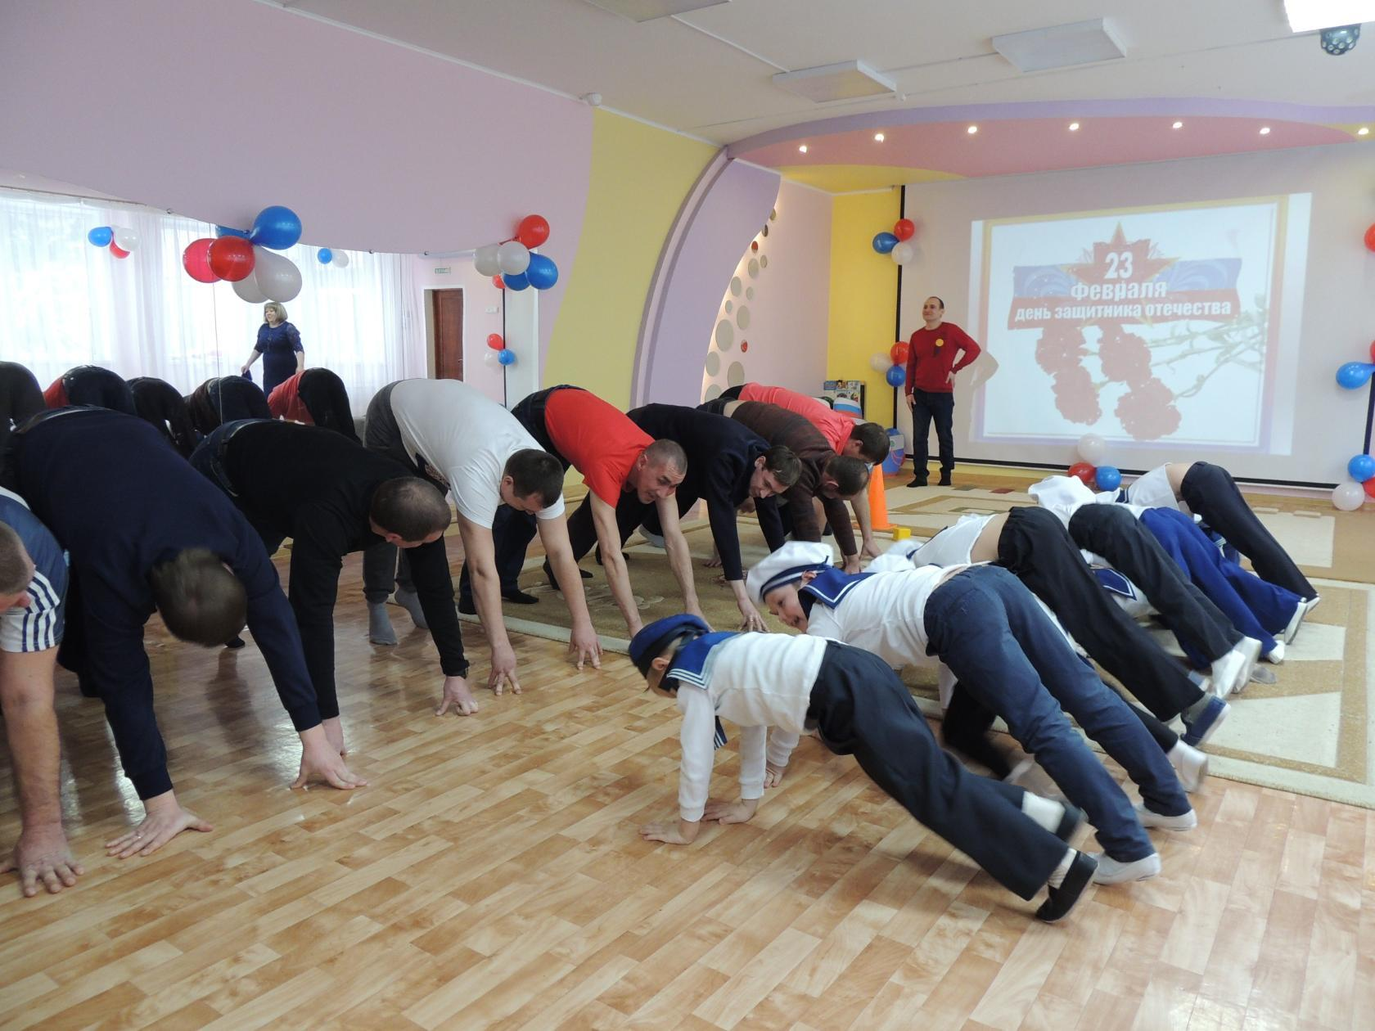
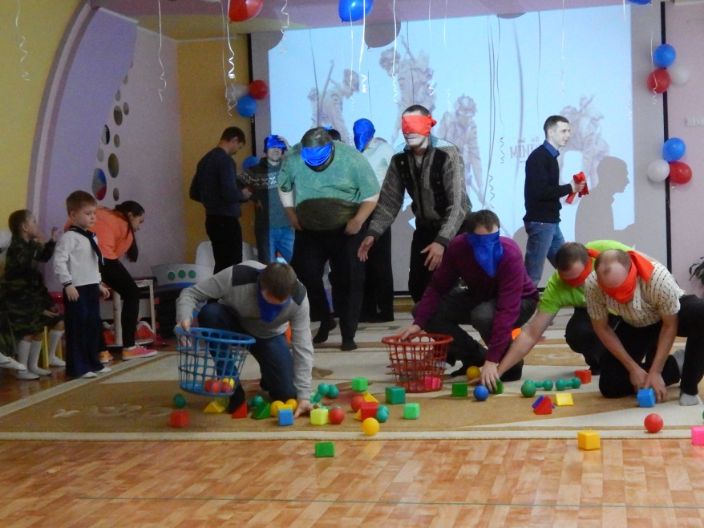
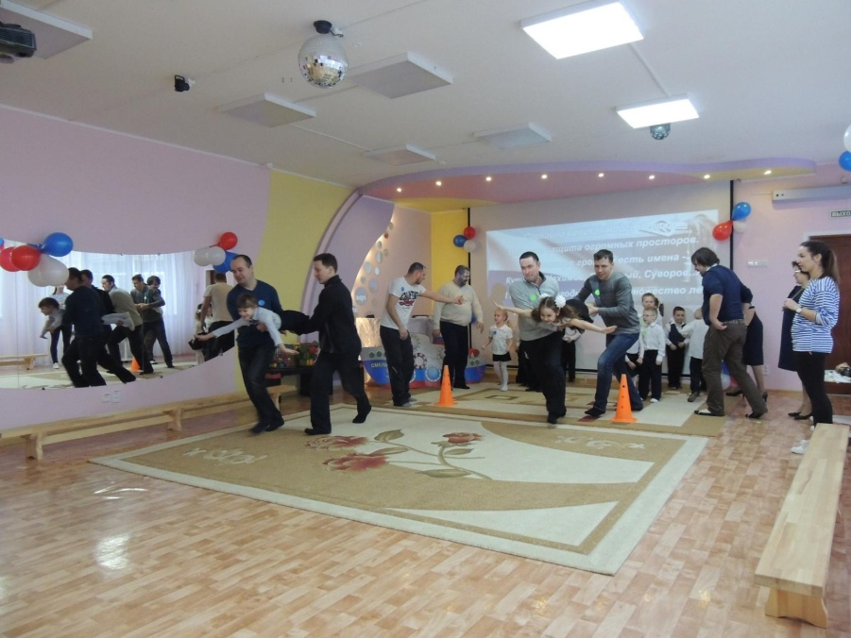
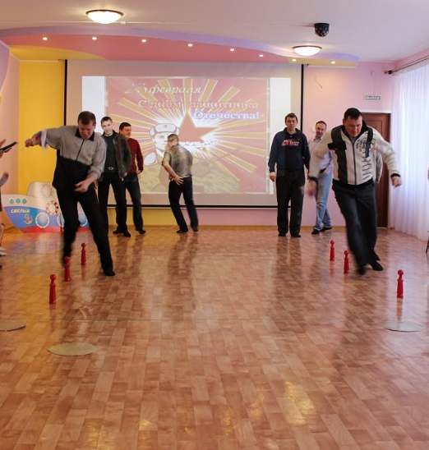
Спортивные мероприятия
«Вместе с папой все могу»

Slide 8
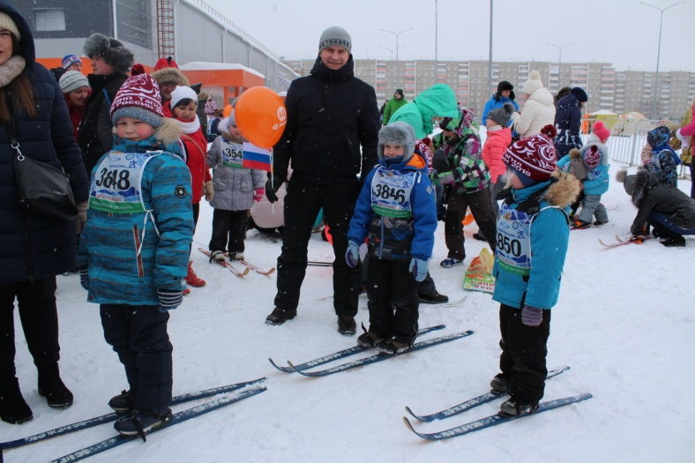
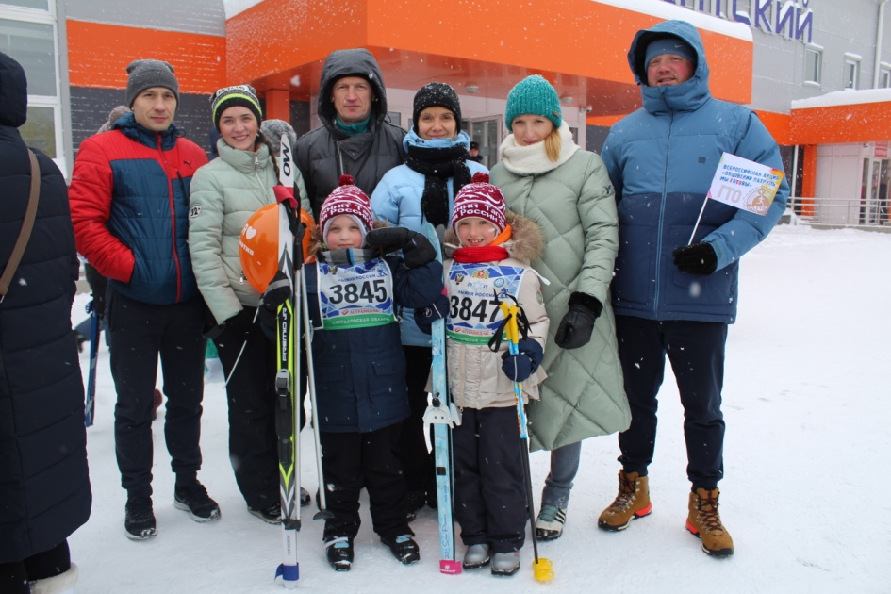
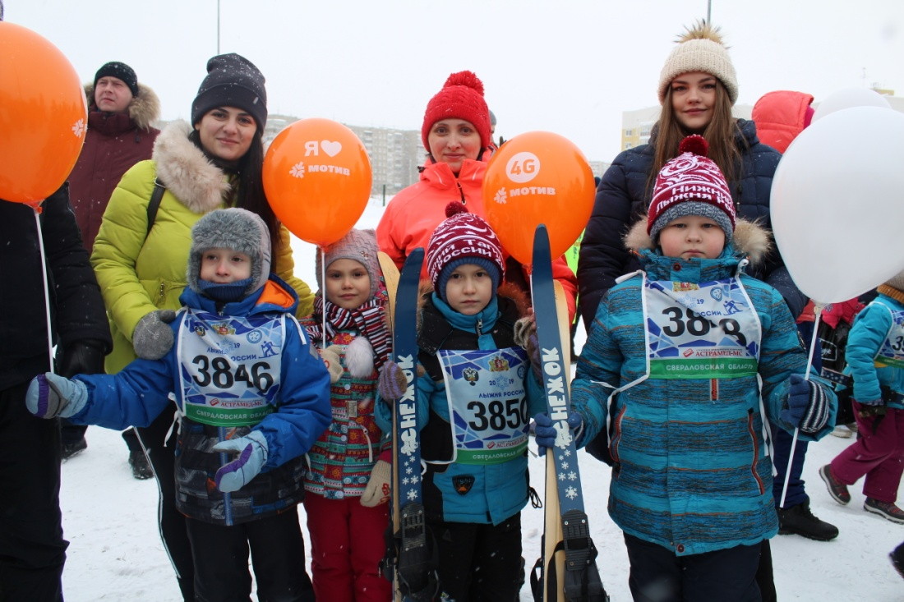
Участие в «Лыжне России»

Slide 9
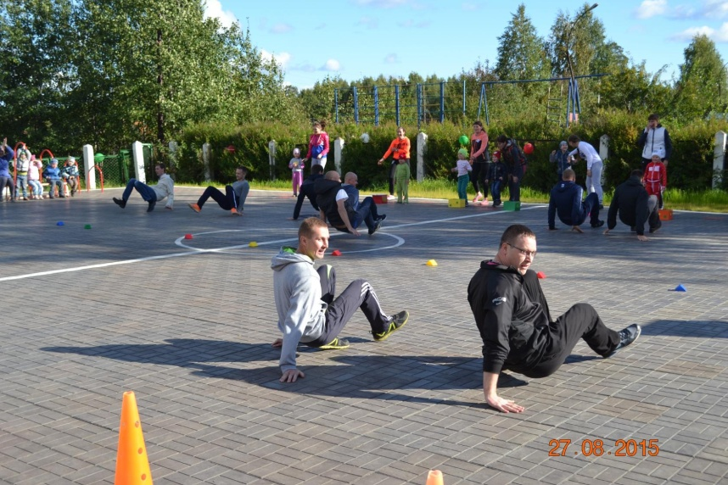
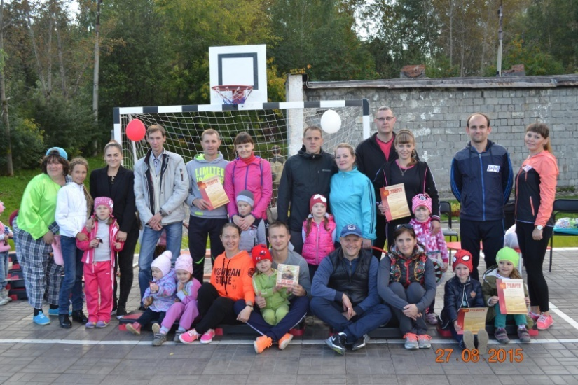
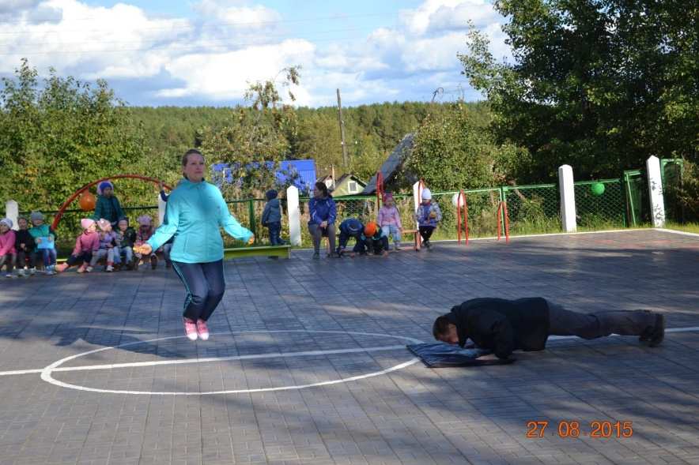
Итоговое мероприятие «Папа, мама, я – спортивная семья»

Slide 10
Карта достижений
физического развития ребенка

Slide 11
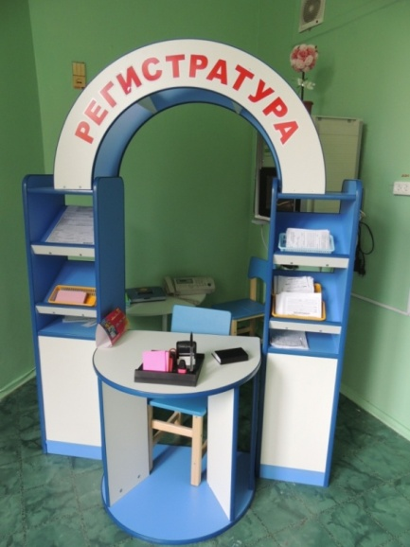
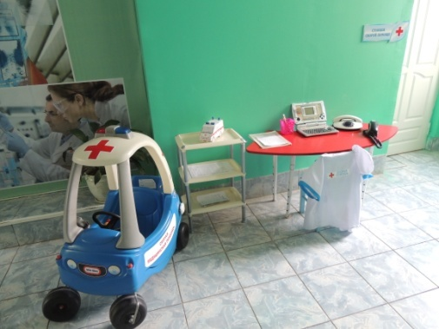
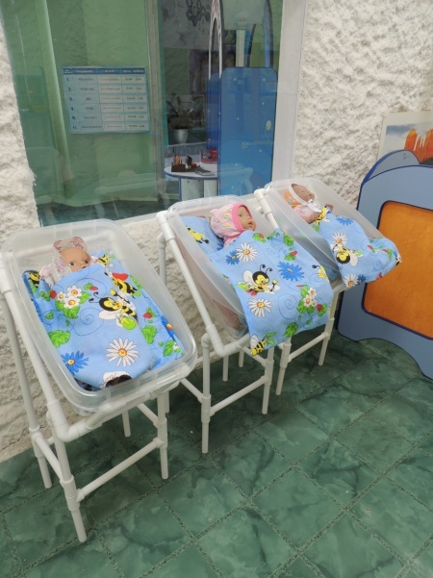
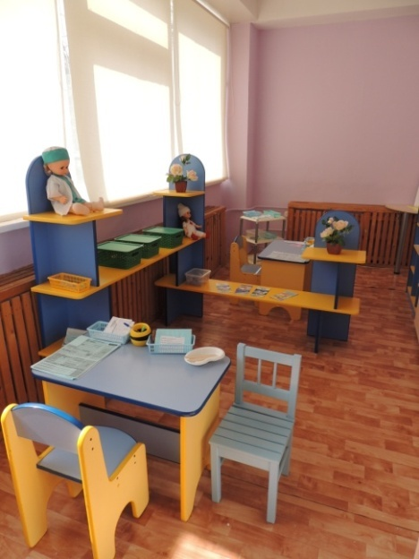
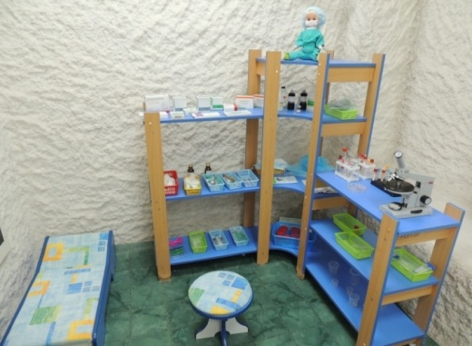
Итоговой комплекс «Медицина»

Slide 12
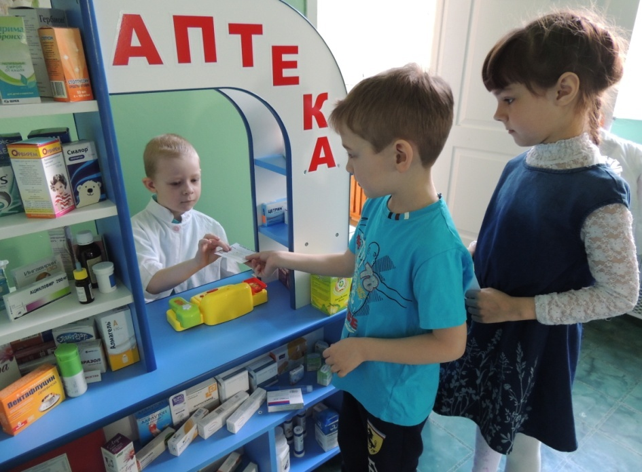
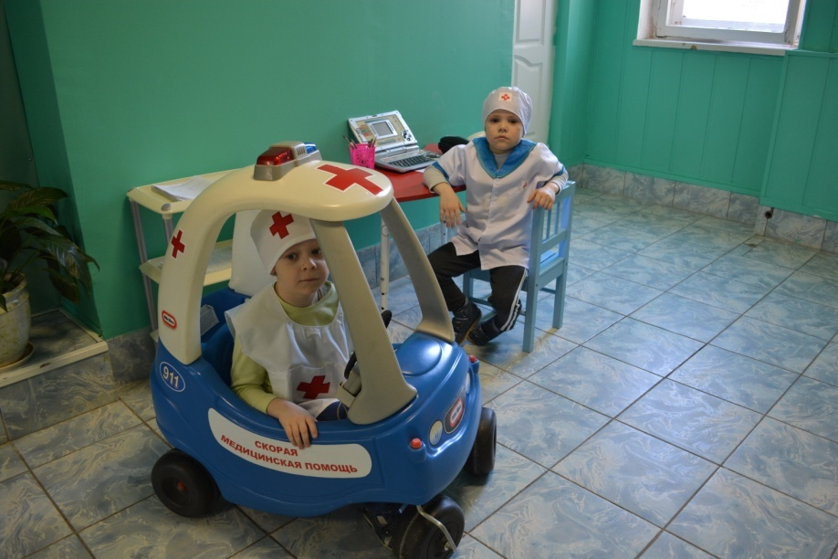
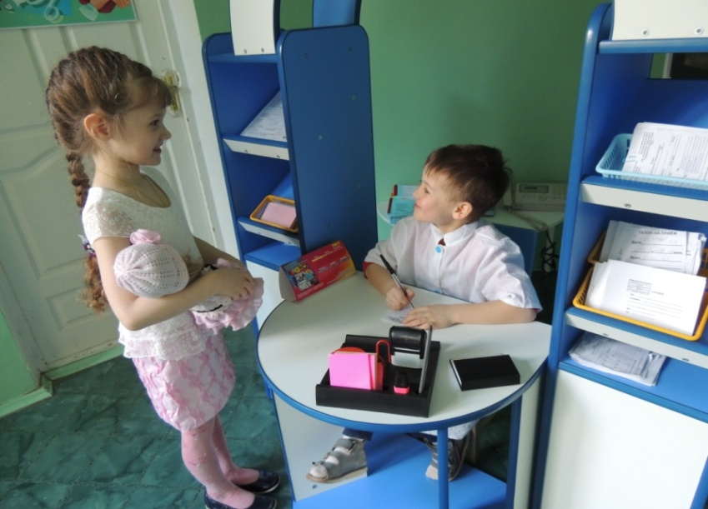
Мини-центр «Процедурный кабинет»
Мини-центр «Аптека»
Мини-центр «Регистратура»
Мини-центр «Станция скорой помощи»

Slide 13
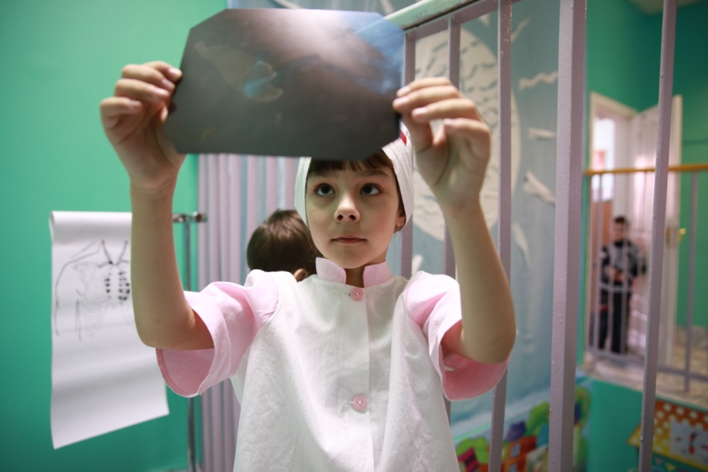
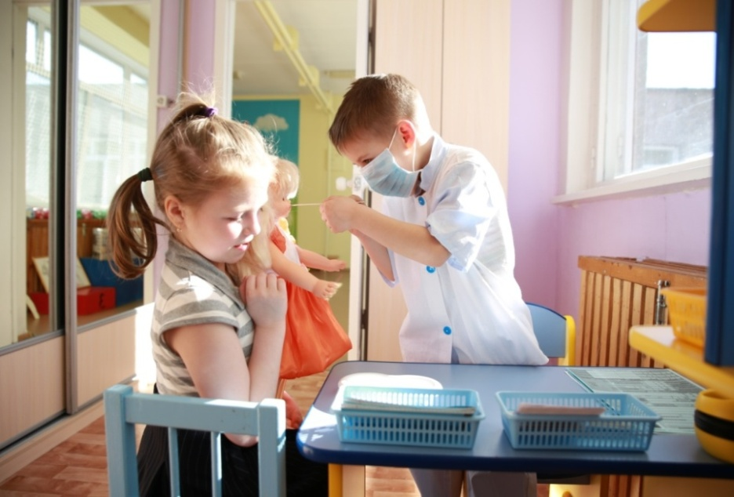
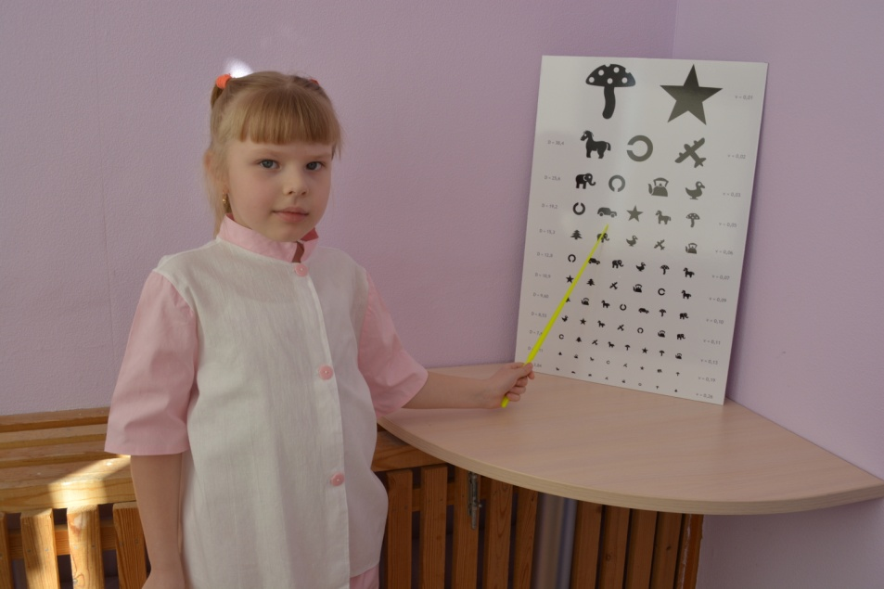
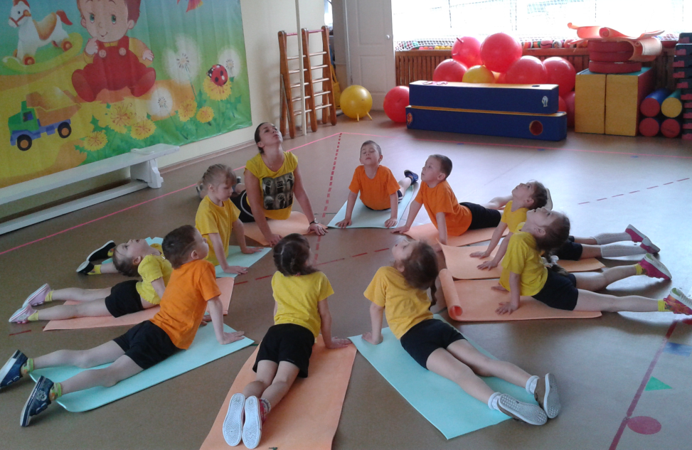
Мини-центры «ЭКГ» и «Рентген кабинет»
Мини-центр «Педиатрия»
Мини-центр «Отоларинголог»
Мини-центр «Окулист»
Мини-центр «ЛФК»

Slide 14
Формы взаимодействия с родителями воспитанников в рамках игрового комплекса «Медицина»
Анкетирование;
Экскурсия для родителей: «Созданные условия в детском саду по ранней профориентации детей дошкольного возраста: игровой модуль «Медицина»»;
Проведение открытых занятий в игровом модуле «Медицина»;
Проведение совместных занятий с детьми и родителями в игровом комплексе «Медицина»;
Проведение цикла мероприятий с детьми, родителями, педагогами «Сюжетно-ролевая игра- интересно, и познавательно»;
Показ демонстрационных фильмов и презентаций о работе игрового модуля;
Размещение фотографий в группе детского сада и объединения;
Распространение памяток и листовок;
Консультационная работа: «Ранняя профориентация дошкольников», «Все профессии нужны, все профессии важны», «Играйте с детьми в сюжетно-ролевые игры» и др.;
Книга-отзывов.

Slide 15
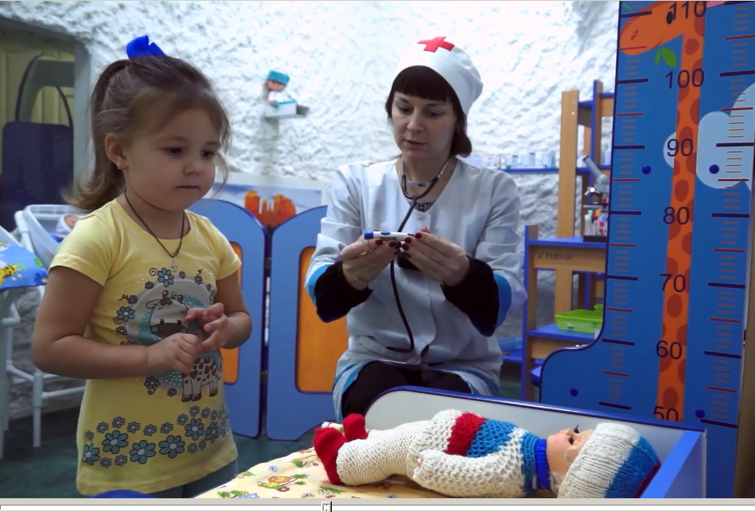
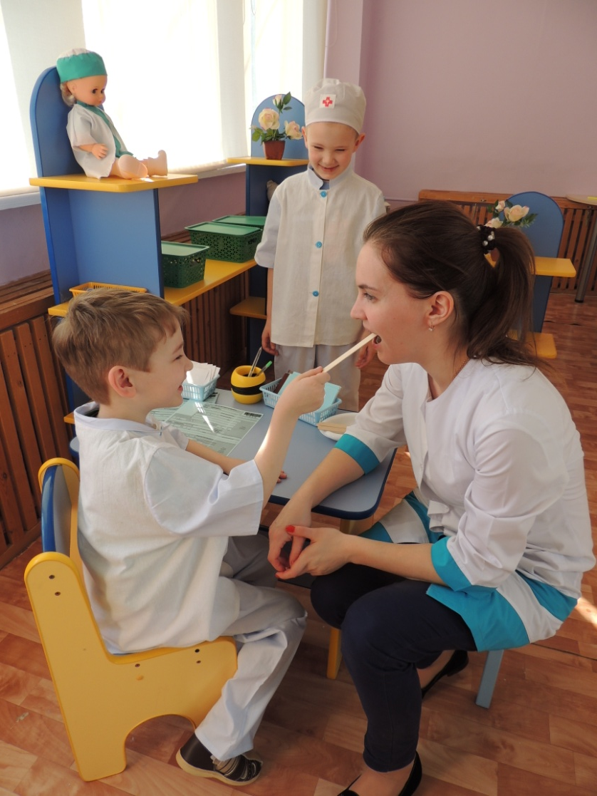
Совместные занятия взрослых и детей в игровом модуле «Медицина»

Slide 16
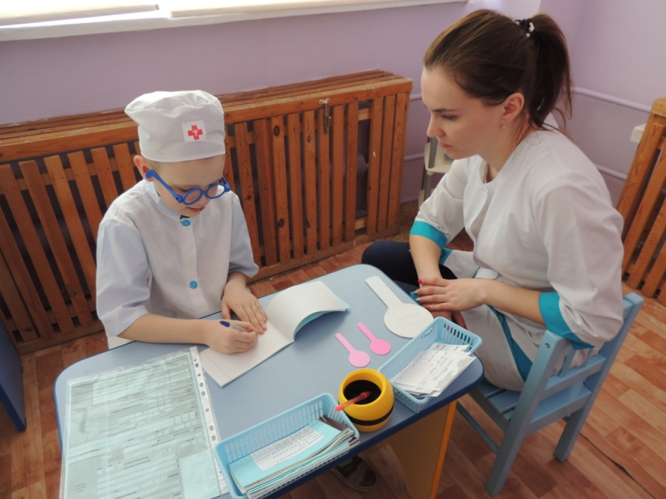
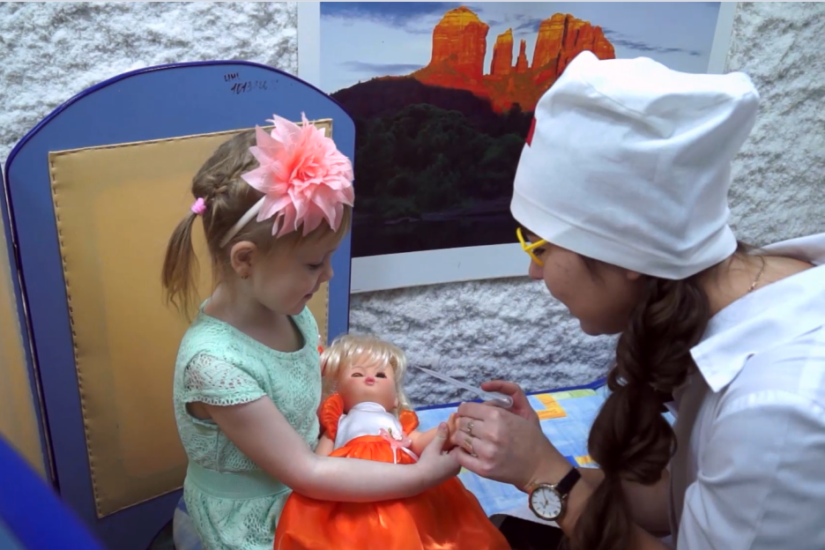
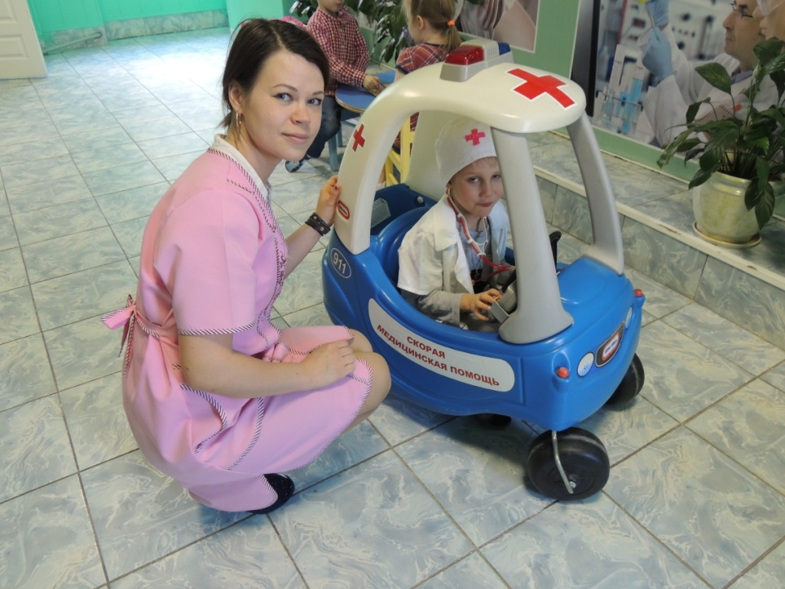
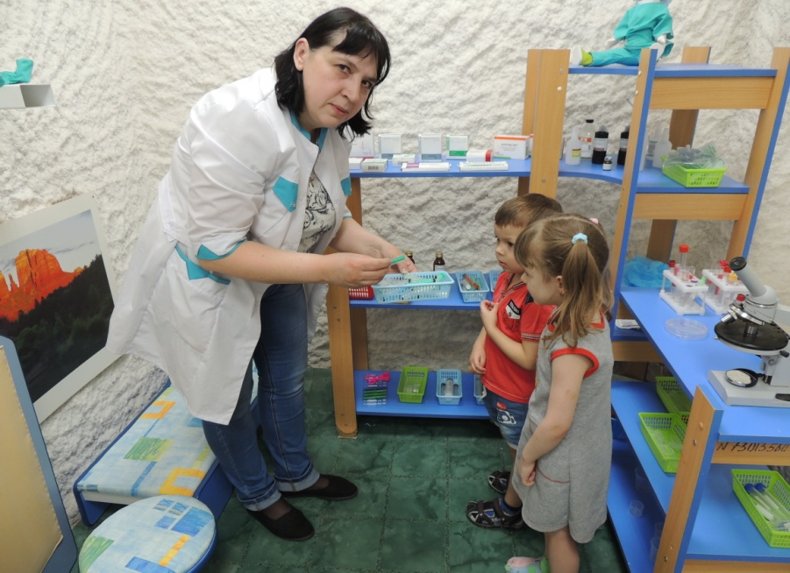

Slide 17
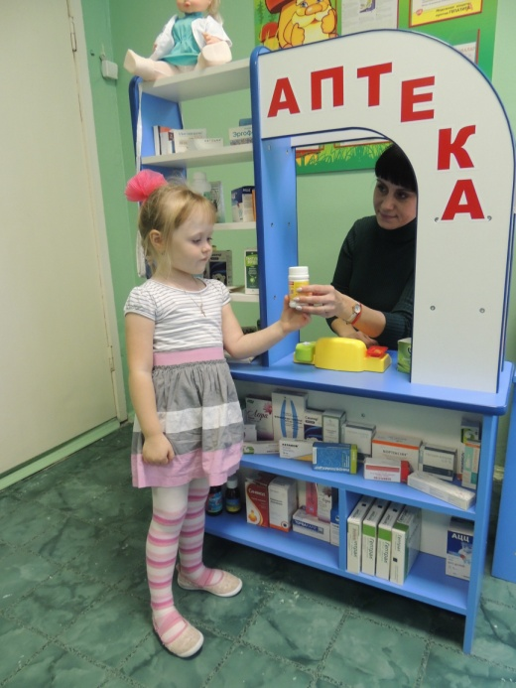
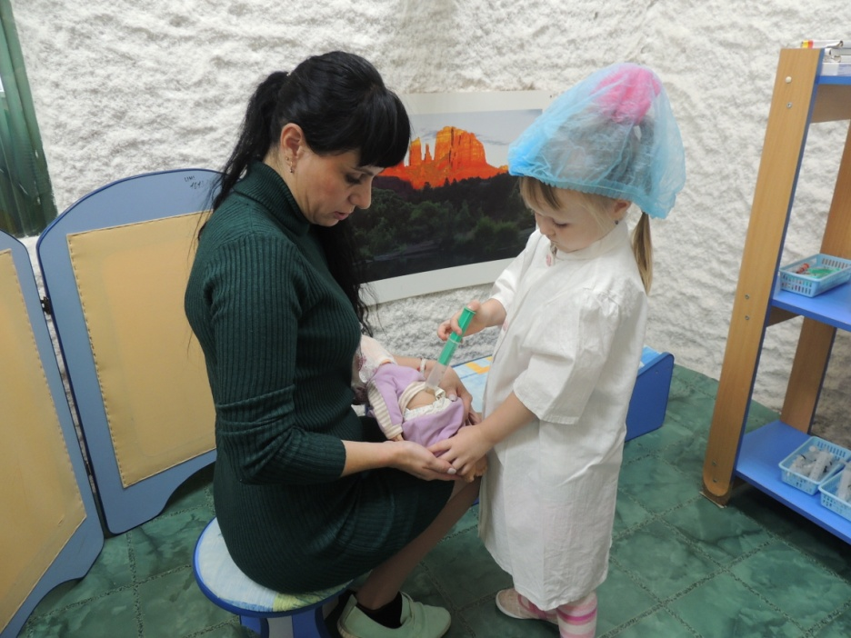
Мини-центр «Педиатрия»
Мини-центр «Аптека»
Мини-центр «Процедурный кабинет»

Slide 18
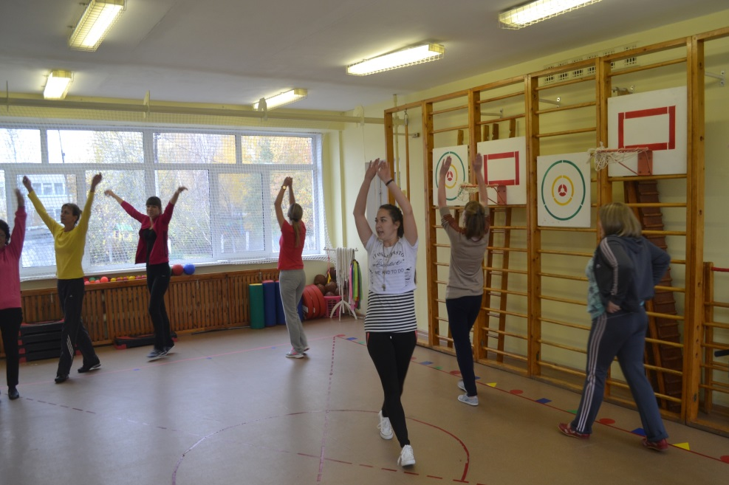
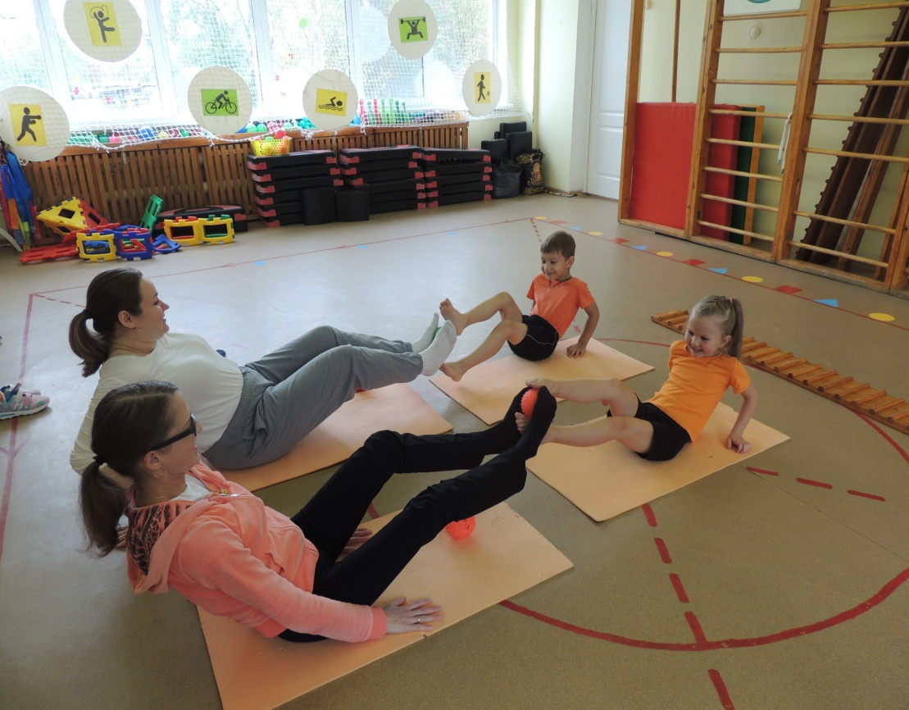
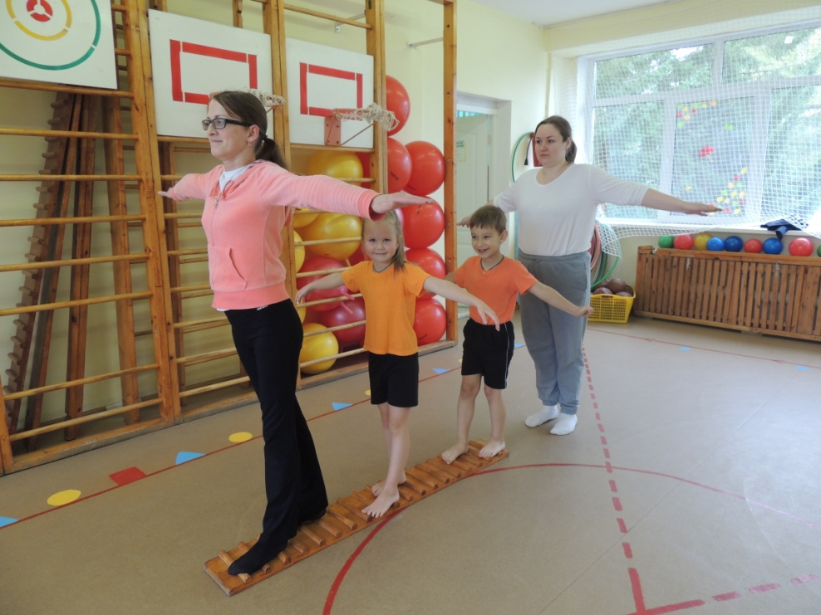
Мини-центр «ЛФК»

Slide 19
Спасибо за внимание!

